Slide 1
CHÀO MỪNG CÁC EM ĐẾN VỚI BUỔI HỌC NGÀY HÔM NAY!

Slide 2
CHƯƠNG IX. QUAN HỆ GIỮA CÁC YẾU TỐ TRONG MỘT TAM GIÁC
BÀI 34: SỰ ĐỒNG QUY CỦA BA ĐƯỜNG TRUNG TUYẾN, BA ĐƯỜNG PHÂN GIÁC TRONG MỘT TAM GIÁC

Slide 3
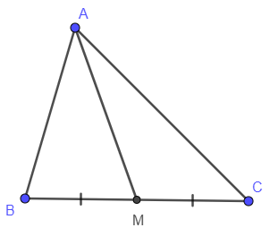
1. Sự đồng quy của ba đường trung tuyến trong một tam giác
Đường trung tuyến của tam giác
Đoạn thẳng AM nối đỉnh A của tam giác ABC với trung điểm M của cạnh BC, gọi là đường trung tuyến (xuất phát từ đỉnh A hoặc ứng với cạnh BC) của tam giác ABC (H.9.27)

Slide 4
HĐ 2:
Trên mảnh giấy kẻ ô vuông, mỗi chiều 10 ô, hãy đếm dòng, đánh dấu các đỉnh A,B,C rồi vẽ tam giác ABC (H.9,29).Vẽ hai đường trung tuyến BN, CP, chúng cắt nhau tại G, tia AG cắt cạnh BC tại M.
AM có phải đường trung tuyến của tam giác ABC không ?
Hãy xác định các tỉ số
$$\frac{GA}{MA}; \frac{GB}{NB}; \frac{GC}{PC}$$

Slide 5
KẾT LUẬN
Định lí 1:
Ba đường trung tuyến của một tam giác cùng đi một điểm (hay đồng quy tại một điểm). Điểm đó cách mỗi đỉnh một khoảng bằng độ dài đường trung tuyến đi qua đỉnh ấy.
$$\frac{2}{3}$$
Chú ý:
Điểm đồng quy của ba đường trung tuyến gọi là trọng tâm tam giác.

Slide 6
?
Mỗi tam giác có mấy đường phân giác?
Trả lời:
Mỗi tam giác có 3 đường phân giác.
(Vì từ mỗi đỉnh của tam giác, ta kẻ được 1 đường phân giác của tam giác nên mỗi tam giác có 3 đường phân giác).

Slide 7
KẾT LUẬN
Định lí 2:
Ba đường phân giác của một tam giác đồng quy tại một điểm. Điểm này cách đều ba cạnh của tam giác đó.

Slide 8
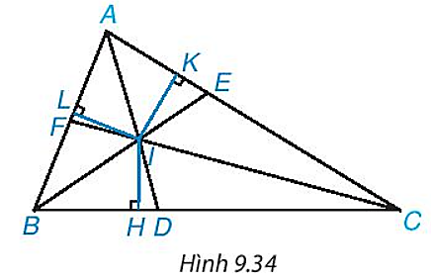
Ví dụ (SGK – tr75)
Trong tam giác ABC, các đường phân giác AD, BE, CF đồng quy tại I và IH = IK = IL.

Slide 9
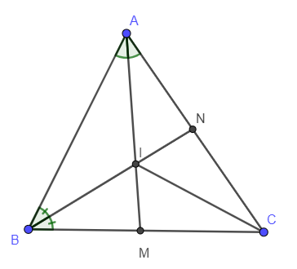
LUYỆN TẬP 2
Cho tam giác ABC có hai đường phân giác AM, BN cắt nhau tại điểm I. Hỏi CI có là đường phân giác của góc C không ?
Giải
Xét tam giác ABC có:
AM là phân giác
BN là phân giác
AM $∩$ BN = {I}
$⇒$ CI cũng là đường phân giác của tam giác. (t/c đồng quy của 3 đường phân giác).

Slide 10
CHÚ Ý
Tam giác đều là tam giác cân tại mỗi đỉnh của nó.
Trong tam giác đều, hai điểm đồng quy của các đường trung tuyến và của các đường phân giác

Slide 11
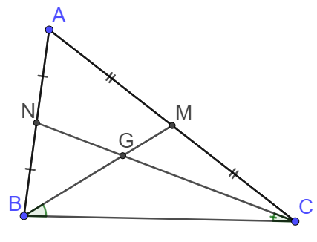
Bài 9.22 (Tr76)
Cho tam giác ABC có các đường trung tuyến BM và CN cắt nhau tại G. Biết góc GBC lớn hơn góc GCB. Hãy so sánh BM và CN
Giải
Ta có: BM, CN là 2 đường trung tuyến cắt nhau tại G
$⇒$ G là trọng tâm của tam giác ABC
$$⇒BG=\frac{2}{3}BM; CG=\frac{2}{3}CN$$
(t/c trọng tâm) (1)
Trong tam giác GBC: $\hat{GBC}$ > $\hat{GCB}$

Slide 12
CẢM ƠN CÁC EM ĐÃ CHÚ Ý
LẮNG NGHE BÀI GIẢNG!

